Slide 1

Biyomedikal Mühendisliğinin Temelleri
Dr. Öğr. Üyesi Ümran ŞEKER ERTUĞRUL
Hafta 6

Slide 2
Biyosinyal İşleme – I

Slide 3
Ders İçeriği
Örnekleme ve nicemleme
Gürültü ve artefaktlar
Filtreleme

Slide 4
Örnekleme ve Nicemleme
Biyosinyal işleme kapsamında örnekleme (sampling) ve nicemleme (quantization), analog biyosinyallerin (EKG, EEG, EMG vb.) bilgisayarda işlenebilmesi için yapılan iki temel adımdır.

Slide 5
Örnekleme
Sürekli zamanlı (analog) bir biyosinyalin, belirli zaman aralıklarında ölçülerek ayrık zamanlı (dijital zamana yakın) hâle getirilmesidir.
Analog sinyal → zaman ekseninde ayrıklaştırılır.
Analog sinyal, her Ts saniyede bir ölçülür.
Aliasing (Katlanma): Yetersiz örnekleme sonucu yüksek frekanslar düşük frekans gibi görünür. Çözüm: Anti-aliasing filtresi (Örneklemeden önce alçak geçiren filtre kullanılmasıdır).

Slide 6
Biyosinyal Örnekleri
Sinyal | Tipik Frekans | Örnekleme Frekansı
EKG | 0.05–150 Hz | 250–1000 Hz
EEG | 0.5–100 Hz | 250–500 Hz
EMG | 10–500 Hz | 1000–5000 Hz

Slide 7
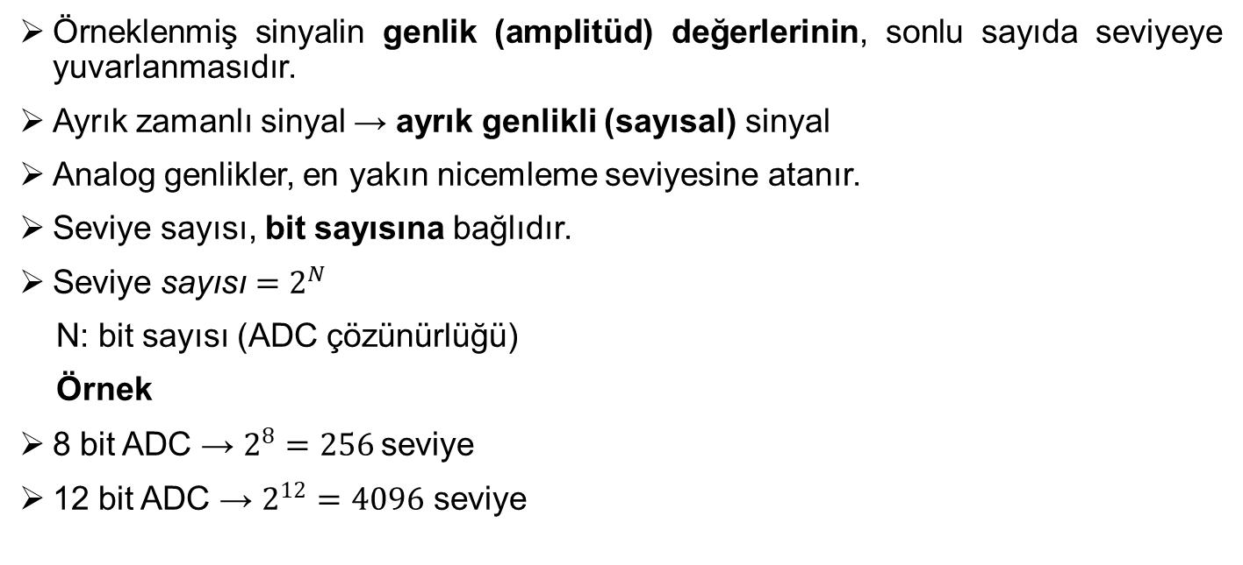
Nicemleme
Örneklenmiş sinyalin genlik (amplitüd) değerlerinin, sonlu sayıda seviyeye yuvarlanmasıdır.
Ayrık zamanlı sinyal → ayrık genlikli (sayısal) sinyal
Analog genlikler, en yakın nicemleme seviyesine atanır.
Seviye sayısı, bit sayısına bağlıdır.
$\text{Seviye} \text{say}\text{ı}\text{s}\text{ı}=2^{N}$
N: bit sayısı (ADC çözünürlüğü)
Örnek
8 bit ADC → $2^{8}=256$seviye
12 bit ADC → $2^{12}=4096$ seviye

Slide 8
Nicemleme hatası: Gerçek değer ile nicemlenmiş değer arasındaki farktır. Nicemleme gürültüsü olarak değerlendirilir.
Bit sayısı arttıkça:
Nicemleme hatası azalır.
Sinyal kalitesi artar.
Veri boyutu artar.

Slide 9
Örnekleme + Nicemleme
Analog biyosinyal → Dijital sinyal dönüşüm süreci:
Sensör (EKG elektrodu vb.)
Analog filtreleme
Örnekleme (Zaman ayrıklaştırma)
Nicemleme (Genlik ayrıklaştırma)
Sayısal sinyal işleme adımlarından oluşur.

Slide 10
Örnekleme ve Nicemleme Karşılaştırma Tablosu
Özellik | Örnekleme | Nicemleme
Ayrıklaştırılan | Zaman | Genlik
İlgili parametre | Örnekleme frekansı | Bit sayısı
Hata türü | Aliasing | Nicemleme gürültüsü
Donanım | Saat (clock) | ADC çözünürlüğü

Slide 11
Gürültü ve Artefaktlar
Gürültü (Noise): Biyosinyale istenmeyen ve rastgele olarak karışan, fizyolojik bilgi taşımayan sinyal bileşenleridir.
Gürültünün temel özellikleri:
Rastgele (Stokastik) yapıdadır.
Tekrarlanabilir değildir.
Tamamen yok edilemez, azaltılabilir.
Biyomedikal sinyallerde gürültü kaynakları:
Elektronik devre gürültüsü (Termal gürültü)
Elektrot–cilt temas direnci
Güç hattı gürültüsü (50 Hz / 60 Hz)
Ortam elektromanyetik alanları

Slide 12
Yaygın Gürültü Türleri
Gürültü Türü | Açıklama | Örnek
Termal gürültü | Elektronların rastgele hareketi | Amplifikatör
Güç hattı gürültüsü | Şebeke kaynaklı | EKG’de 50 Hz
Beyaz gürültü | Tüm frekanslarda eşit | Ölçüm devresi

Slide 13
Gürültü Azaltma Yöntemleri
Alçak / bant geçiren filtreler,
Notch filtre (50 Hz için),
İyi topraklama,
Diferansiyel ölçüm (CMRR) vb.

Slide 14
Artefaktlar (Artifacts): Biyosinyalde görünen ancak biyolojik kaynağı olmayan, genellikle belirli bir nedene bağlı bozulmalardır.
Gürültüden farkı: Artefaktlar deterministik ve tanımlanabilir nedenlere sahiptir.
Artefakt özellikleri:
Genellikle yüksek genliklidir.
Zamanla ilişkilidir (Hareket, konuşma vb.).
Bazen fizyolojik sinyali taklit eder.

Slide 15
Gürültü ve Artefakt Karşılaştırma Tablosu
Özellik | Gürültü | Artefakt
Kaynak | Rastgele | Belirli olay
Yapı | Stokastik | Deterministik
Önlenebilirlik | Hayır | Kısmen evet
Örnek | 50 Hz girişimi | Hareket bozulması

Slide 16
Biyosinyal Bazlı Örnekler
EKG:
Gürültü: 50 Hz şebeke gürültüsü
Artefakt: Elektrot hareketi, kas kasılması
EEG:
Gürültü: Elektronik gürültü
Artefakt: Göz kırpma, çene kası
EMG:
Gürültü: Amplifikatör gürültüsü
Artefakt: Elektrot yerleşim hatası

Slide 17
Filtreleme
Filtreleme: Bir sinyalin frekans içeriğini değiştirerek, istenen frekansları geçirip istenmeyenleri zayıflatan işlemdir.
Gürültüyü azaltmak,
Artefaktları bastırmak,
Analizi kolaylaştırmak amacıyla kullanılır.

Slide 18
Düşük Geçiren Filtre (Low-Pass Filter – LPF)
Kesim frekansının (fc) altındaki frekansları geçirir.
Yüksek frekanslı gürültüyü bastırır.
Kullanım alanları:
EMG’de yüksek frekans gürültüsünün bastırılması,
EKG sinyalinin yumuşatılması,
ADC öncesi anti-aliasing filtresinin uygulanması amacıyla kullanılır.

Slide 19
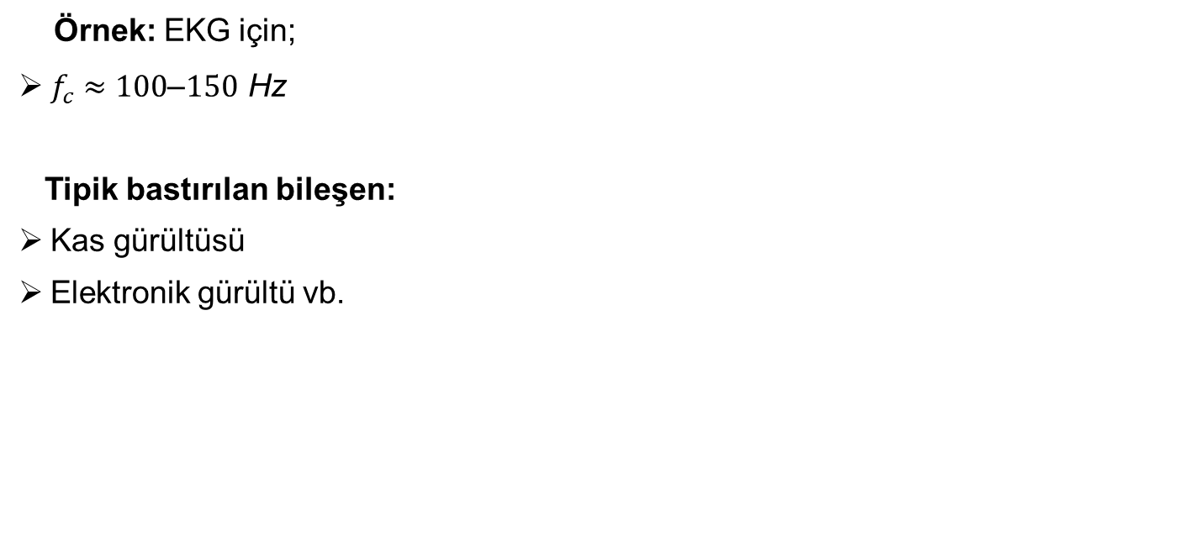
Örnek: EKG için;
$f_{c}≈100\text{–}150 \text{Hz}$
Tipik bastırılan bileşen:
Kas gürültüsü
Elektronik gürültü vb.

Slide 20
Yüksek Geçiren Filtre (High-Pass Filter – HPF)
Kesim frekansının üzerindeki frekansları geçirir.
Düşük frekanslı bozulmaları bastırır.
Kullanım alanları:
Baz çizgisi kaymasını (baseline wander) gidermek,
Solunum ve hareket artefaktlarını azaltmak amacıyla kullanılır.

Slide 21
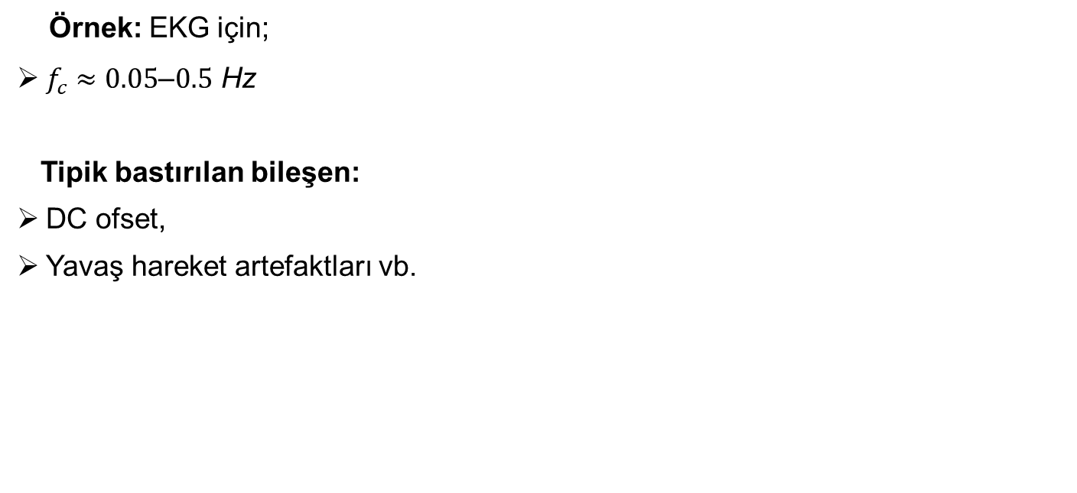
Örnek: EKG için;
$f_{c}≈0.05\text{–}0.5 \text{Hz}$
Tipik bastırılan bileşen:
DC ofset,
Yavaş hareket artefaktları vb.

Slide 22
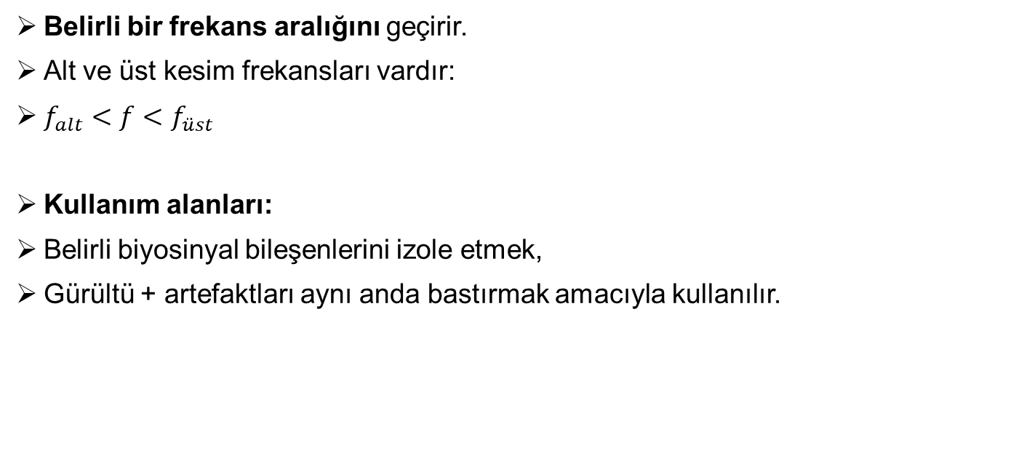
Bant Geçiren Filtre (Band-Pass Filter – BPF)
Belirli bir frekans aralığını geçirir.
Alt ve üst kesim frekansları vardır:
$f_{alt}<f<f_{\ddot{u}st}$
Kullanım alanları:
Belirli biyosinyal bileşenlerini izole etmek,
Gürültü + artefaktları aynı anda bastırmak amacıyla kullanılır.

Slide 23
Örnek
Sinyal | Bant Aralığı
EKG | 0.5 – 100 Hz
EEG | 0.5 – 40 Hz
EMG | 20 – 450 Hz

Slide 24
Filtre Türlerinin Karşılaştırılması
Filtre | Geçirilen Frekans | Bastırılan
Düşük geçiren | Düşük frekanslar | Yüksek frekans gürültüsü
Yüksek geçiren | Yüksek frekanslar | DC, baz kayması
Bant geçiren | Belirli bant | Düşük + yüksek frekans

Slide 25
Dinlediğiniz için teşekkürler!
Bir sonraki derste görüşmek üzere.

